Slide 1
Patologie vývodných cest močových a mužského genitálu
Lukáš Velecký
Notes:
Tuto šablonu lze použít jako počáteční soubor pro prezentaci výukových materiálů při práci ve skupině.
Oddíly
Po kliknutí na snímek pravým tlačítkem myši lze přidat oddíly. Oddíly mohou pomoci uspořádat snímky nebo usnadnit spolupráci mezi více autory.
Poznámky
Oddíl Poznámky použijte k zadání poznámek k doručení nebo dalších podrobností pro posluchače. Tyto poznámky lze zobrazit během prezentace.
Vezměte v úvahu velikost písma (důležité pro usnadnění, viditelnost, pořízení videozáznamu a online provoz).
Sladěné barvy
Věnujte zvláštní pozornost obrázkům, grafům a textovým polím.
Zvažte, zda účastníci budou tisknout černobíle nebo ve stupních šedé. Provedením zkušebního tisku ověřte, zda barvy fungují správně při vytištění černobíle i ve stupních šedé.
Obrázky, tabulky a grafy
Vsaďte na jednoduchost: pokud je to možné, použijte konzistentní a nerušivé styly a barvy.
Označte popisky všechny grafy a tabulky.

Slide 2
Nemoci vývodných cest močových
dominují záněty
mikroby (E.coli, …), průnik zvenčí
RF: žena x muž
klinicky: polakisurie, dysurie
pyelitida (zánět ledvinné pánvičky)
ureteritida (zánět močovodu)
urocystitida (zánět močového měchýře)

Slide 3
Kapavka
STD, Neisseria gonorrhoeae
hnisavé záněty
muž: uretritida->prostatida->epididymitida
žena: vaginitida->cervicitida->endometritida, až tvorba zánětlivého tumoru adnex, sterilita

Slide 4
Záněty močového měchýře
všechny formy nespecifického povrchového zánětu (katarální, hnisavý, pseudomembranózní, ulcerózní flegmonózní a gangrenózní)
specifický zánět – TBC
chronické záněty, často asociace s lithiázou
- reaktivní změny urotelu, dlaždicobuněčná a žlazová metaplázie, tvorba Brunnových čepů –> cystitis cystica

Slide 5
Nádory močového měchýře
benigní x maligní
nejčastěji z urotelu
Prekancerózy:
dysplázie urotelu
rizikové faktory:
pohlaví
kouření
expozice aromatickým aminům
dlouhodobá konzumace fenacetinových analgetik

Slide 6
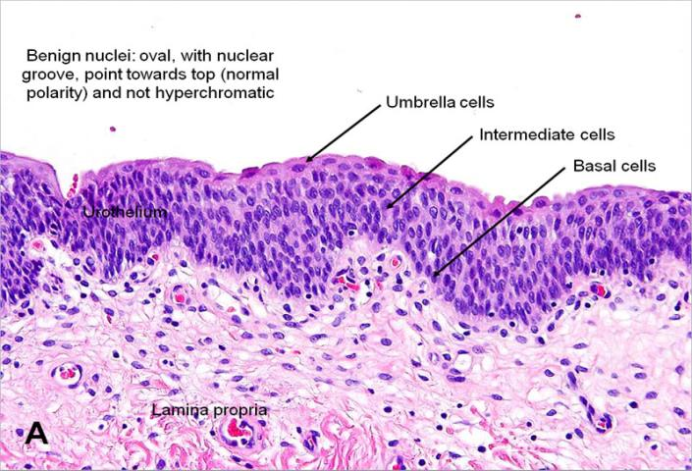
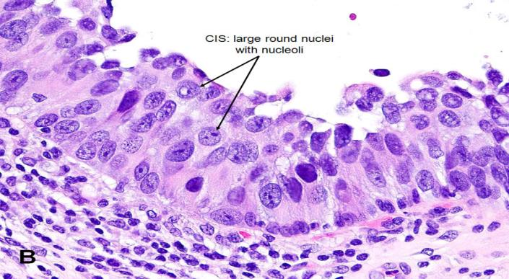

Slide 7
Papilom – stromečkovitá struktura, vzácné
Papilární uroteliální neoplazie s nízkým maligním potenciálem (PUNLMP)
Papilární uroteliální karcinom nízkého stupně malignity (low-grade)
Papilární uroteliální karcinom vysoého stupně malignity (high-grade)
jsou invazivní / neinvazivní
výskyt i v ledvinové pánvičce, ureteru,…

Slide 8
PUNLMP
papilární uroteliální neoplázie s nízkým maligním potenciálem recidivující tumor
papily kryté hyperlastickým urotelem s dobře zachovanou stratifikací, s minimální cytonukleární atypií, mitózy pouze sporadicky

Slide 9
Neinvazivní papilární uroteliální karcinom
neinvazivní papilární uroteliální karcinom
- low grade
- high grade
papilární neoplázie bez známek invaze do suburoteliální pojivové tkáně
Low-grade
narušená papilární architektonika,
mírná cytonukleární atypie
mitózy v bazální vrstvě

Slide 11
High-grade
- fúzujcí papily, solidní okrsky,
- ztráta polarity buněk,
- střední až vysoký stupeň anizocytózy a anizokaryózy
- atypické mitózy ve vyšších vrstvách nádorového epitelu

Slide 12
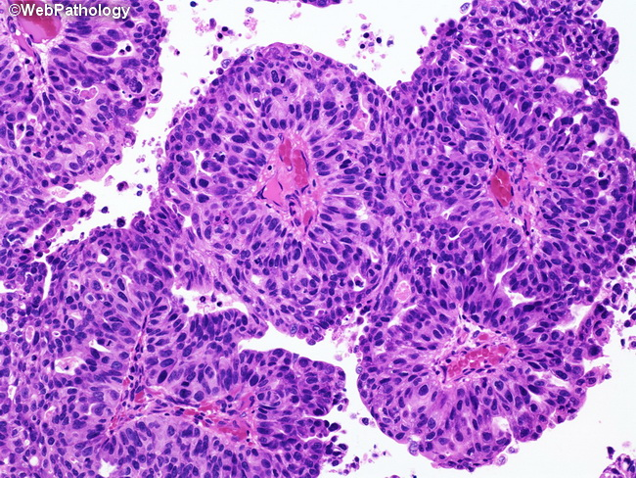

Slide 14
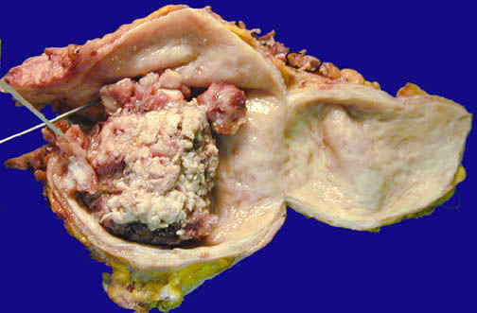

Slide 15
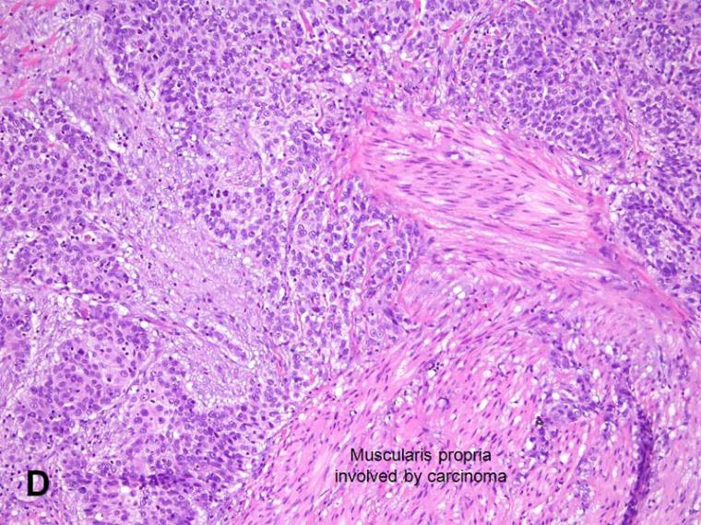

Slide 16
jiné nádory močového měchýře
dlaždicobuněčný karcinom
adenokarcinom
primární tumory jiné histogeneze
sekundární karcinomy (metastázy – např. melanom x lokoregionální šíření – např. karcinom rekta)

Slide 17
Patologie mužského genitálu
Penis
epispadie (uretra ústí v dorzální části penisu)
hypospadie (vyústění uretry ventrálně na penisu)
fimóza, parafimóza
Skrotum
- hydrokéla (hromadění serózní tekutiny ve skrotu, záněty x nádor x idiopaticky

Slide 18
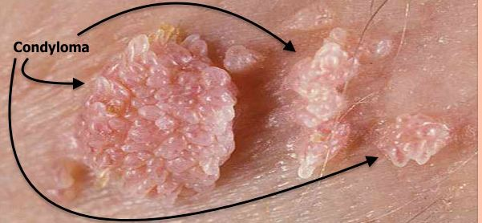
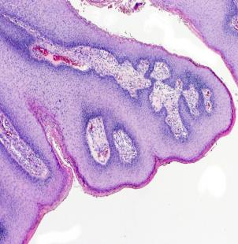
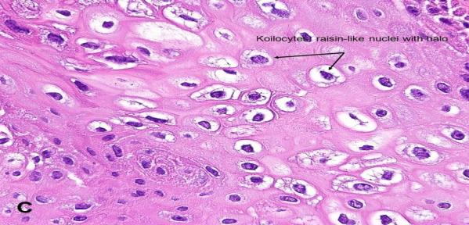
Benigní nádory
condyloma accuminatum
- HPV infekce, koilocyty
Papilomatózní uspořádání dlaždicového epitelu

Slide 19
Maligní nádory penisu
Karcinom in situ
- Bowenova dermatóza
Erytroplasia Queyrat
Dlaždicobuněčný karcinom
nízká indicidence v ekonomicky vyspělých zemích + obřízka
role HPV infekce
glans, předkožka
invazivní dlaždicobuněčný karcinom x verukózní karcinom

Slide 20
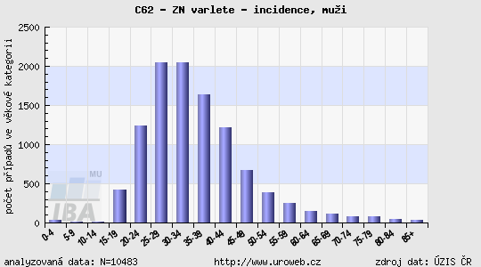
Nádory varlat

Slide 21
Nádory varlat
Germinální
ze zárodečných buněk
Gonadostromální (sex-cord)
ze specializovaného mezodermu
Nádory obsahující germinální a gonadostromální složku
Ostatní primární nádory
Metastatické (sekundární) nádory

Slide 22
Germinální nádory
~ 90 % primárních nádorů varlat
kryptorchismus
3-5x zvýšené riziko vzniku malignity v nesestouplém varleti
onkomarkery:
αFP, hCG, PLAP, CEA, LDH
detekce v séru i tkáních
význam v diagnostice i v monitorování pacienta při/po léčbě

Slide 23
Germinální nádory
intratubulární germinální neoplázie
in situ germinální léze
společný prekurzor germinálních nádorů
základní dělení:
seminom
nádory neseminomové
germinální tumory 1 histologického typu – 60 %
smíšené germinální tumory – 40 %
metastázy lymfogenní (do paraaortálních LU) a hematogenní (nejčastěji do plic)

Slide 24
histogeneze
Diferenciace b. podél gonadální linie (gonocyt, spermatogonie) bez rozvinutí diferenciačních potencí.
Seminom
Nediferencovaná buňka
Embryonální karcinom
Výchozí primitivní germinální buňka
Extraembryonálně diferencovaná b.
Nádor ze žloutkového váčku
Choriokarcinom
Totipotentní b
Intraembryonálně diferencovaná b.
Teratom (zralý, nezralý, s malignizací somatických elementů)
Polyembryom

Slide 25
Germinální nádory - dělení
tumory jednoho histologického typu
Seminom (a jeho varianty)
Neseminomové germinální nádory
Embryonální karcinom
Nádor ze žloutkového váčku
Choriokarcinom
Teratomy
zralé
nezralé
s malignizací somatických elementů

Slide 26
Germinální nádory - dělení
smíšené germinální nádory
tumory >1 histogenetického typu
spermatocytární seminom
samostatná klinicko-patologická jednotka (morfologickými a klinickými vlastnostmi se liší od seminomu i neseminomových nádorů)

Slide 27
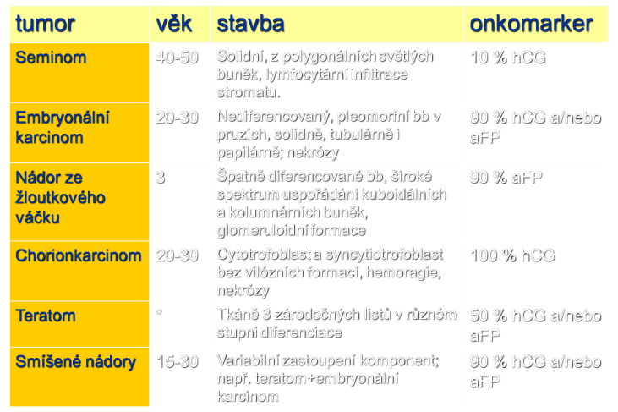
germinální nádory - přehled

Slide 28
Seminom
Klasický
morfologické varianty:
seminom s vysokou mitotickou aktivitou (anaplastický)
seminom trofoblastový (s příměsí bb. syncytiotrofoblastu)
nejčastěji mezi 25.-40. rokem
nádorové buňky
uspořádány do solidních hnízd
cytoplazma hojná, světlá (glykogen), zřetelná bazální membrána, velká jádra s 1-2 jadérky
fibrovaskulární septa
s lymfoplazmocytárním zánětlivým infiltrátem
radio- i chemosenzitivní (prognóza většinou dobrá)

Slide 29
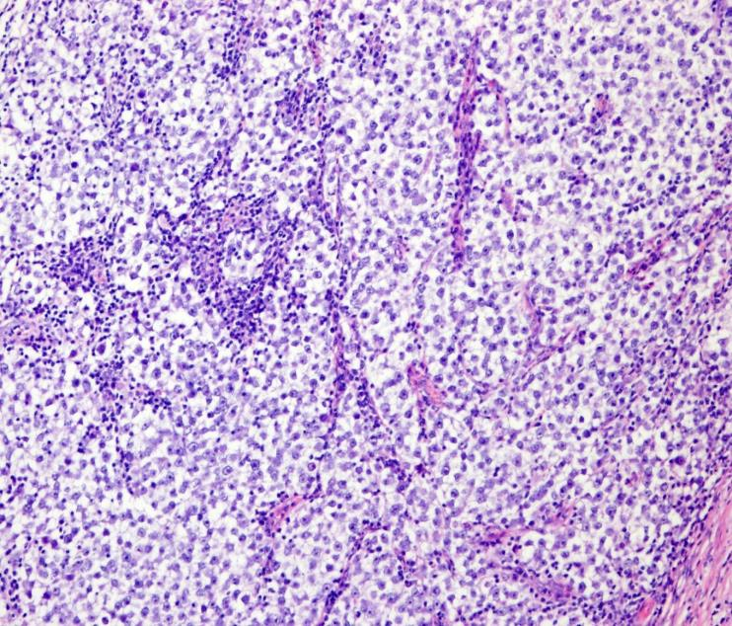
2
1
1 Nádorové buňky
2 Vazivová septa s lymfocytární infiltrací

Slide 31
Spermatocytární seminom
není součástí smíšených germinálních nádorů
nevyskytuje se mimo varle
lokálně agresivní, ale nemetastazuje
diagnostikován ve vyšším věku (≈ po 55. roce)
nádorové buňky
variabilně objemné (≈časné stupně spermatogeneze)
chybí glykogen
fibrovsakulární septa bez lymfoplazmocytárního zánětlivého infiltrátu

Slide 32
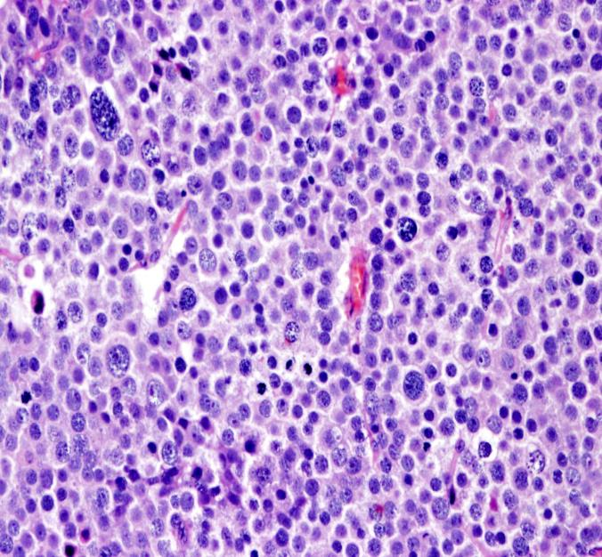

Slide 33
Embryonální karcinom
krajně nediferencovaný nádor
častěji jako součást smíšených germinálních nádorů
zhoršuje jejich prognózu
v čisté formě jen cca 2-3%
Primární ložisko je malé, rychle metastazuje
mikro:
solidní, trabekulární, abortivně tubulární formace
bb. epitelového vzhledu, mitózy
stroma bez lymfocytární příměsi

Slide 34
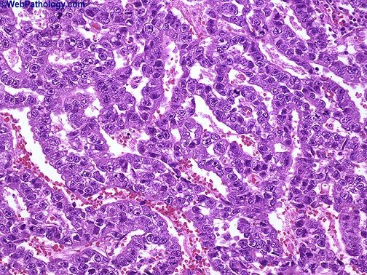

Slide 35
Nádor ze žloutkového váčku
~ epitel žloutkového váčku, extraembryonální mezoderm
v čisté formě nejčastěji u kojenců a batolat
u dospělých jako součást germinálních nádorů
vysoce maligní
mikro:
mikrocystické, retikulární a papilární formace
glomeruloidní struktury (Schillerova-Duvalova tělíska)
kapiláry se zevně nasedajícími nádorovými bb.→ štěrbinovité formace
nádorové bb.
polygonální či kubické
často s klenutým povrchem (kulatá jádra) → „kočičí hlavy“, cvočky

Slide 36
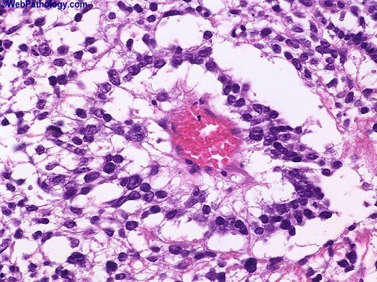
Schillerova-Duvalova tělíska (glomeruloidní formace kapilár a nádorových buněk)

Slide 37
Choriokarcinom
~ syncytiotrofoblast, cytotrofoblast, intermediární trofoblast
častěji jako součást smíšených germinálních nádorů
mikro:
výrazně prokrvácený a ložiskově nekrotický tumor
struktury syncytiotrofoblastu s variabilní příměsí větších polygonálních buněk vzhledu cytotrofoblastu a intermediálního trofoblastu

Slide 38
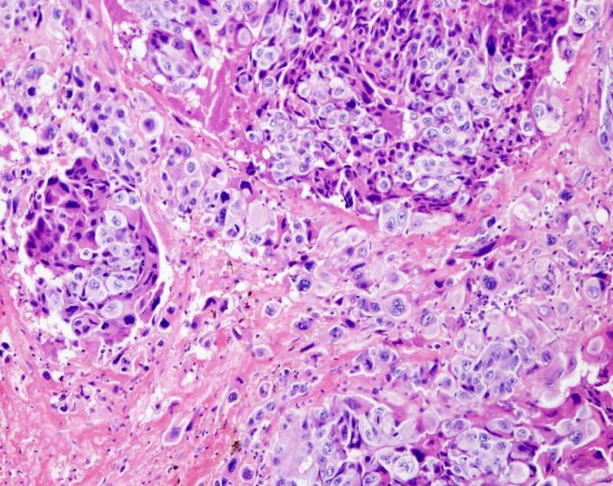
1
2
1
2
1 syncytiotrofoblast
2 cytotrofoblast
3 nekrózy
3

Slide 39
Teratom
intraembryonální diferenciace
terminální diferenciace do 3, 2 / nebo 1 zárodečného listu (monodermální teratom)
ve varleti vzácné (x ovárium)
histologická klasifikace
t. diferencovaný zralý
pouze zcela vyzrálé tkáně (organoidně uspořádané)
často cystická strukutra s obsahem mazu/hlenu/serózní tekutiny
t. diferencovaný nezralý
z nezralých tkání fetálního vzhledu (většinou neuroektoderm)
t. s malignizovanou somatickou komponentou
sarkom, karcinom, PNET

Slide 40
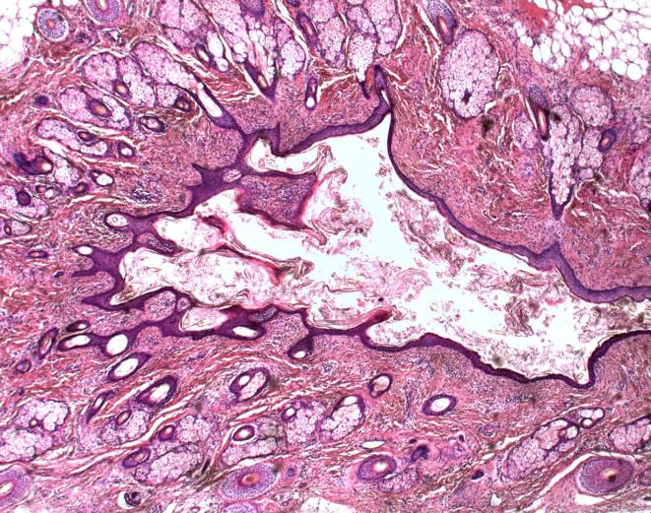
Teratom diferencovaný zralý (dermoidní cysta)
3
4
1
2
1 lumen cysty s keratinovými šupinami
2 epidermis
3 kožní adnexa
4 tuková tkáň
3

Slide 41
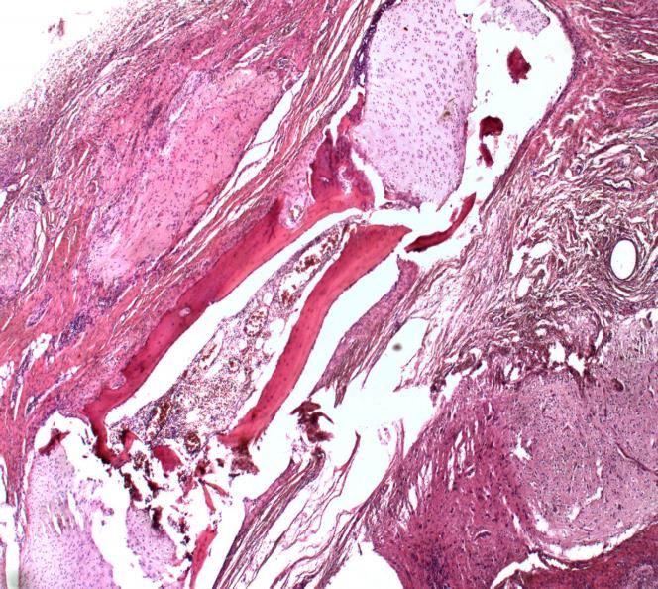
4
2
5
3
1
1 nervová tkáň
2 kompakta (lamelární kost)
3 kostní dřeň
4 chrupavčitá tkáň
5 vlákna příčně pruhovaného svalu

Slide 42
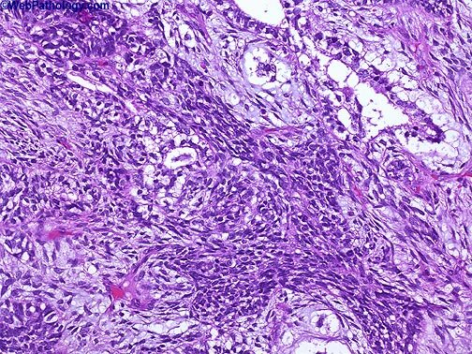
Teratom diferencovaný nezralý
Primitivní fetální tkáně (neuroektodermové)

Slide 43
lymfomy varlete
vzácné, nad 60 let
DLBCL, nepříznivá prognóza
adenomatoidní nádor nadvarlete
benigní, tuhý uzlík

Slide 44
Prostatitida
akutní
typicky bakteriální infekce (např. E.coli, Neisseria gonorrhoeae)
ascendentně, iatrogenně, hematogenně
chronická
- přechod z akutního
Často nenápadně, postupně /zřejmě Chlamydia trachomatis, Ureaplasma urealyticum – STD, když vznikají i uretritidy, epididymitidy, …
TBC prostatitida
- v rámci mužského genitálu nejčastější lokalizace, hematogenním rozsevem

Slide 45
Adenomyomatózní hyperplazie prostaty (nodulární hyperplazie prostaty)
zbytnění prostaty, benigní
incidence se zvyšuje s věkem, 80+ až 90% mužů
role estrogenu (hladina stoupá s věkem) a vyšší vnímavost buněk k dihydrotestosteronu -> zmnožení glandulární a stromální komponenty
makro: uzlovitá stavba, dominantně v periuretrální části (tzv. přechodové zóně) – útlak uretry + dysurie

Slide 46
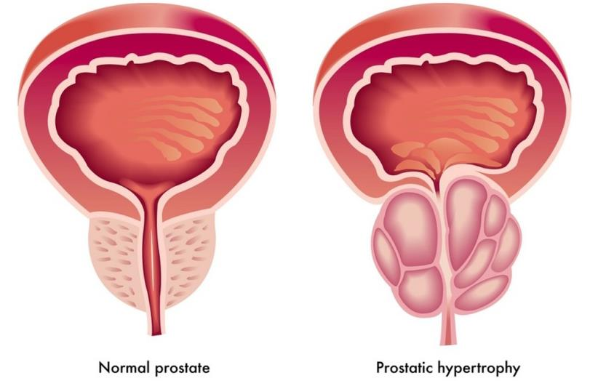

Slide 47
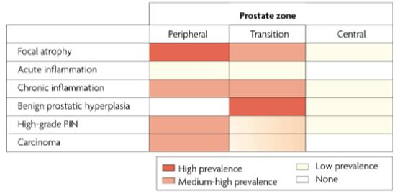
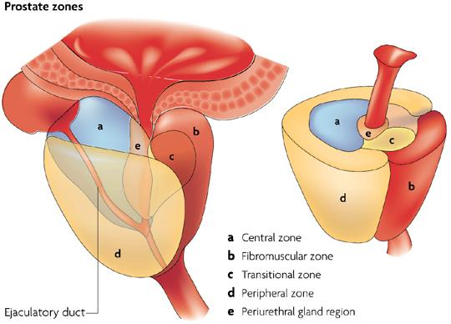
upraveno dle www.nature.com

Slide 48
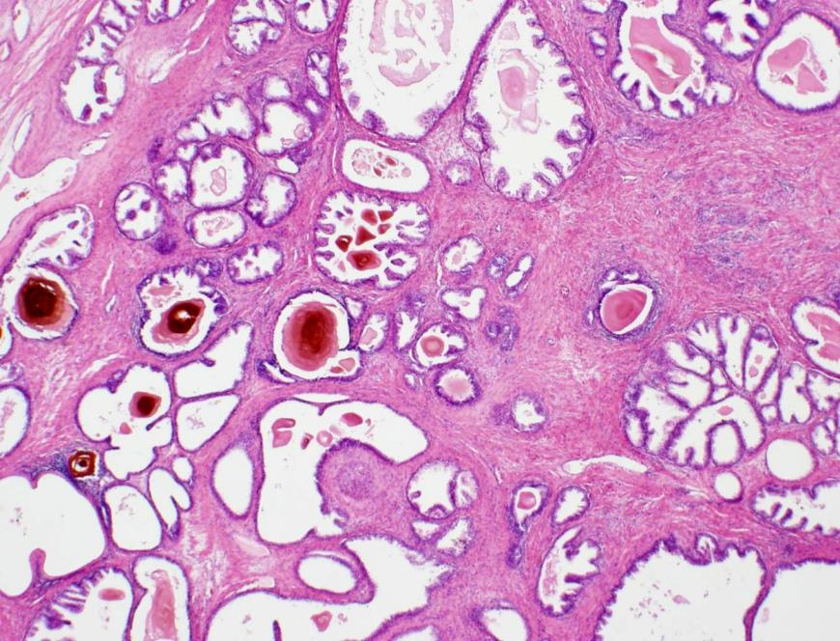
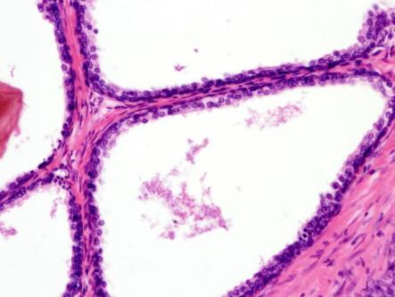
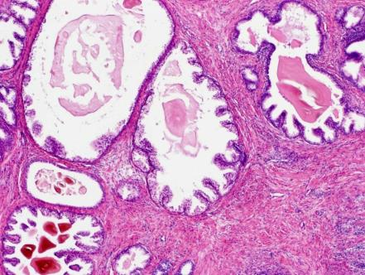

Slide 49
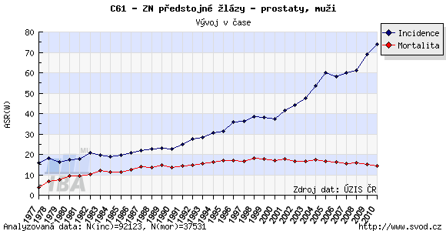
Karcinom prostaty
incidence stoupá
kolísá v rozmezí 1. - 3. místa zhoubných novotvarů u mužů (karcinom prostaty – plic – kolorekta)

Slide 50
typicky roste v periferní zóně (až 80%) prostaty dorzálně (per rectum)
Nejčastěji acinární adenokarcinom prostaty s různým stupněm diferenciace
- infiltrativní růst žlazek
- nádorové žlazky ztrácejí vrstvu bazálních buněk, která je přítomna v normálních/benigních žlazkách /lze prokázat imunohistochemicky HMWCK/
prekurzorová léze – tzv. HG PIN /prostatická intraepiteliální neoplazie, high-grade

Slide 51
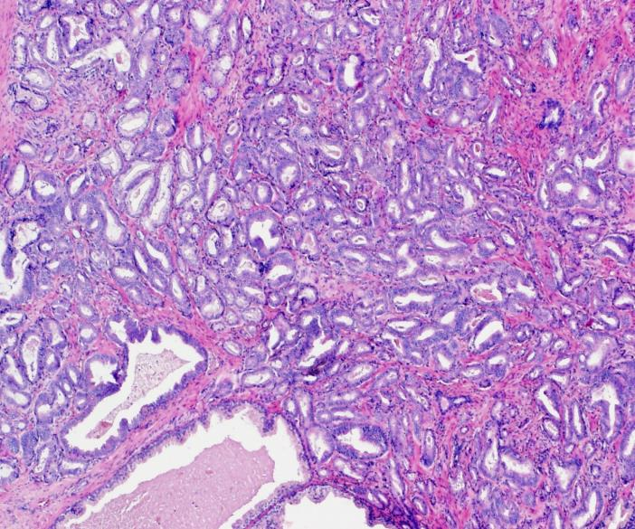
1
1
2
Drobné nádorové aciny (1) vrůstají mezi prostatické žlázky (2)

Slide 52
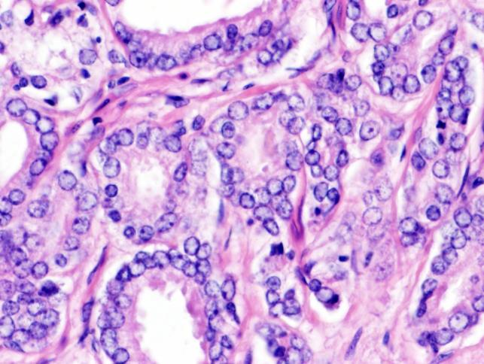
Jadérka (šipky). Chybí vrstva bazálních buněk.

Slide 53
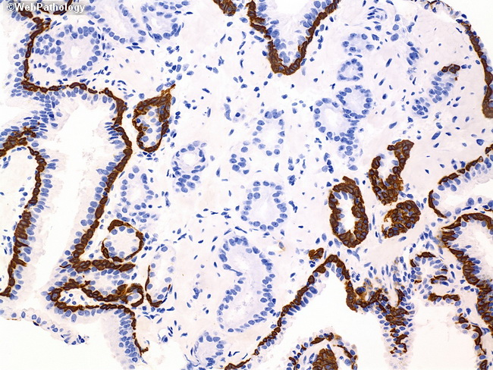

Slide 54
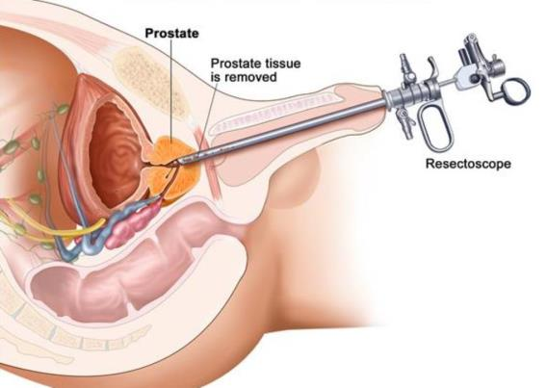
dg.:
punkční biopsie (nejčastěji)
transuretrální resekce (většinou pro BHP – náhodný nález)
suprapubická resekce prostaty

Slide 55
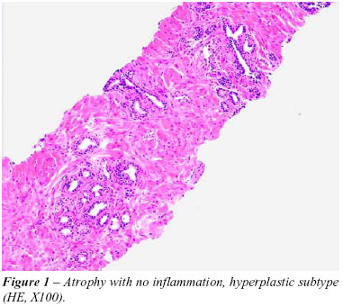
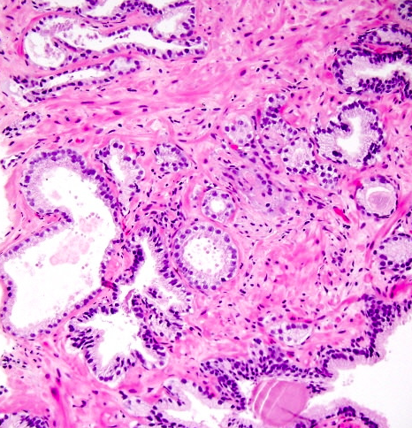
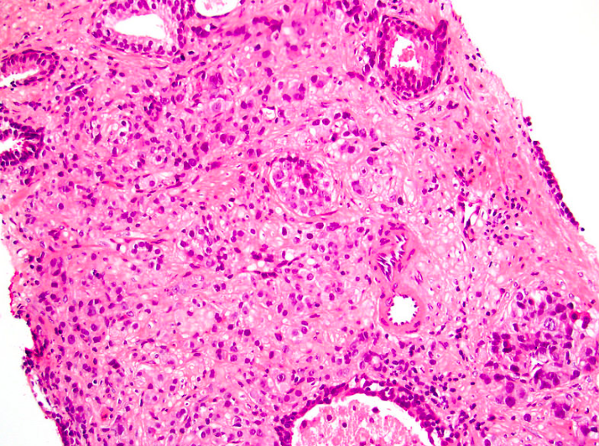

Slide 56
šíření
per continuitatem
do periprostatických měkkých tkání, stěny močového měchýře, semenných váčků
lymfogenně
do regionálních LU
hematogenně
do skeletu – osteoplastické metastázy (pánev, obratlová těla, žebra, dlouhé kosti)
později i do jater, plic…
prognóza
závisí na klinickém stádiu (TNM), gradu dle Gleasona a hladinách předoperačních hodnot PSA

Slide 57
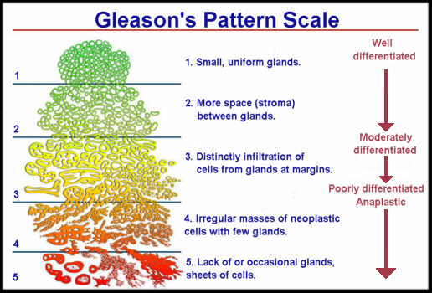
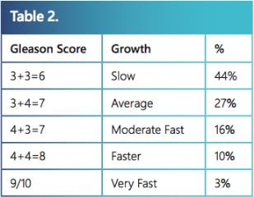
stupeň diferenciace dle Gleasona
hodnotí se stupeň žlázové diferenciace a struktura růstu
součet 2 nejčastěji zastoupených obrazců v 5-stupňové škále
obrazec 1 připomíná normální prostatickou tkáň (žlázky semknuté, menší..)
obrazec 5 tvořený solitárními buňkami, solidními plochami s nekrózou
výsledný grade: Gleason skóre 7 (4+3)

